Slide 1
COVID-19: Lage National, 11.12.2020
Informationen für den Krisenstab
Datenstand | Anzahl | Änderung zum Vortag |  | Inzidenz (Fälle/ 100.000 Einw.)
11.12.2020; 0:00 Uhr |  | Ganze Zahl | Prozent
Bestätigte Fälle | 1.272.078 | +29.875 | +2,41% | 1.530
Verstorbene | 20.970 | +598 | +2,94% | 25,2
Anteil Verstorbene | 1,6%
Genesene | ca. 942.100
7-Tage-Inzidenz | 156
Schätzung der Reproduktionszahl (R)
Schätzung der Reproduktionszahl (4-Tage-R):
  11.12.2020: noch nicht verfügbar (95%-Prädiktionsintervall: XXX-XXX)
  10.12.2020: 0,90 (95%-Prädiktionsintervall: 0,77 – 1,05)
Schätzung eines stabileren R (7-Tage-R):
  11.12.2020: noch nicht verfügbar (95%- Prädiktionsintervall: XXX - XXX)
  10.12.2020: 1,03 (95%- Prädiktionsintervall: 0,95 – 1,13)
DIVI Datenstand 10.12.2020 | Anzahl | Änderung zum Vortag
Aktuell ITS | 4.339 | +61
Invasiv beatmet | 2.505 | -16
Notes:
Quelle: Ordner des aktuellen Lageberichts S:\Projekte\RKI_nCoV-Lage\3.Kommunikation\3.7.Lageberichte

Slide 2
7-Tage-Inzidenz der Bundesländer nach Berichtsdatum (Datenstand 11.12.2020 0:00 Uhr)
Notes:
Datei Fallzahlen_kumulativ_Datum

Slide 3
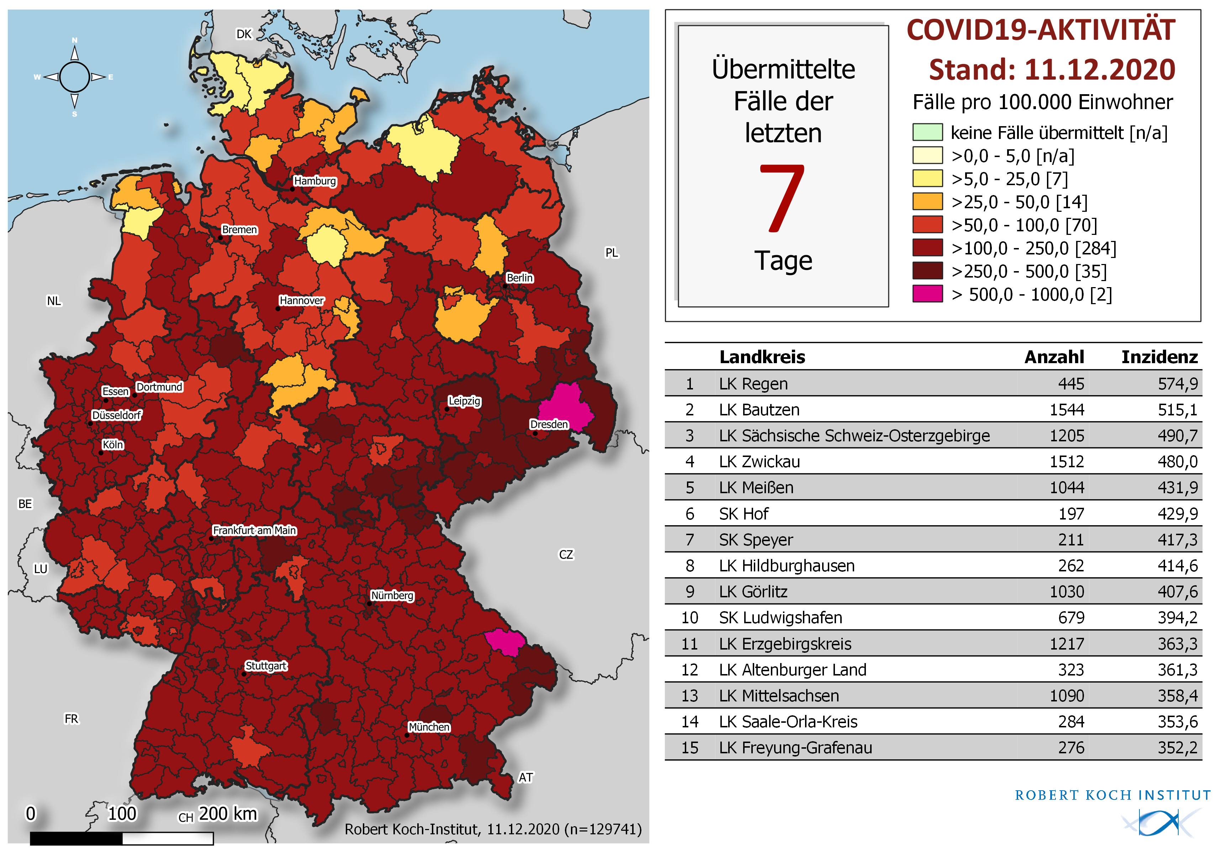
Geografische Verteilung in Deutschland: 7-Tage-Inzidenz
n = | 129.741
14 | LK mit 7-Tages-Inzidenz >25-50 Fälle/100.000 Einw.
70 | LK mit 7-Tages-Inzidenz >50-100 Fälle/100.000 Einw.
284 | LK mit 7-Tages-Inzidenz >100-250 Fälle/100.000 Einw.
35 | LK mit 7-Tages-Inzidenz >250-500 Fälle/100.000 Einw.
2 | LK mit 7-Tages-Inzidenz >500-1000 Fälle/100.000 Einw.

Slide 4
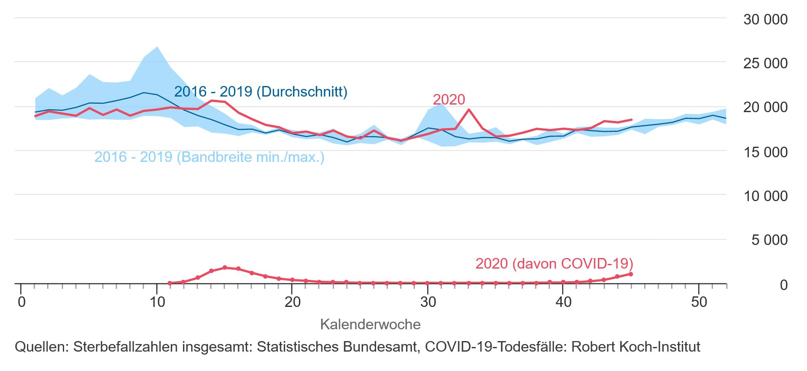
Wöchentliche Sterbefallzahlen in Deutschland
Datenstand 4.12.
KW 45 (2.11.-8.11.2020): 18.483 Todesfälle (+305 zur KW 44): ca. 3% über dem Durchschnitt der Vorjahre 2016-19 (Nachmeldungen aber noch möglich)
Notes:
https://www.destatis.de/DE/Themen/Querschnitt/Corona/Gesellschaft/bevoelkerung-sterbefaelle.html

